Slide 1
DocuFit.
기업대출 제출서류 사전검수 서비스
판교5반 홍은비
Notes:
안녕하세요. 판교5반 홍은비입니다. 지금부터 기업대출 서류를 은행에 제출하기 전에 누락과 불일치를 확인하는 B2B 웹 서비스 DocuFit을 소개하겠습니다.

Slide 2

목차
01
기획 배경
02
Pain Points
03
시스템 액터 정의
04
UI 흐름도
05
데이터 모델 설계
06
API 명세 정의
07
마무리
Notes:
목차는 다음과 같습니다.

Slide 3
01
기획 배경
01
02
03
은행권은 AI 기반
여신심사 지원을 확대하고 있다
자동화는 접수 이후의
심사의견 작성에 집중돼 있다
기업 고객의 서류 준비는
여전히 수작업에 가깝다
하나은행 : 기업신용평가 심사의견 작성
30분 → 10초 · 연 2.7만 시간 절감
서류가 정상 접수된 이후의 업무
누락·만료·불일치는 접수 후 보완 요청으로 확인
신한은행 : 여신심사지원 Agent 도입
12개 산업군별 분석 엔진
서류 접수·검증 자동화 사례도 등장
수출입은행이 26.7 구축 착수
보완 요청 이후 재제출과 이전본 재대조가 반복
은행장 50% 가 하반기 전략으로
'AI 여신심사·평가 고도화' 선정
은행 심사역의 내부 업무 지원이 중심
AI결과는 보조자료로 활용하고 담당자가 최종 판단
AI 활용은 은행 내부 업무 지원에 집중
기업 고객의 접수 전 점검 과정은 수작업
DocuFit의 대상 : 기업 고객의 접수 전 서류 점검
출처 : 전자신문 · 헤럴드경제(하나은행, 2026.03) / 신한금융 보도자료(2026.03) / 이투데이(수출입은행 2026.07, 은행장 설문)
Notes:
현재 은행권은 생성형 AI를 활용해 여신심사와 심사의견 작성 과정을 자동화하고 있습니다.
하지만 제가 확인한 공개 사례는 대부분 서류가 정상적으로 접수된 이후의 은행 내부 업무를 지원하는 데 초점이 맞춰져 있었습니다.
반면 기업 담당자가 접수 전에 하는 서류 점검은 여전히 수작업이라는 점에 주목했습니다.

Slide 4
02
Pain Points
Pain Points 1 (기업 고객 담당자)
해결 방안 1
기업 담당자는 접수 전에
필수서류의 누락과 주요 값의 불일치를 확인하기 어렵다
필수서류 3종의 누락과 납세증명서 유효기간을 업로드 직후 자동 검증
Pain Points 2 (은행 기업금융 담당자)
해결 방안 2
은행 담당자는 문서마다
기업명과 사업자등록번호를 반복해서 대조해야 한다
기업 기준정보와 문서별 OCR 추출값을 교차검증해 불일치를 표시
Pain Points 3 (양측 공통)
해결 방안 3
보완 제출이 반복되면 최신본과 이전본을 구분하기 어렵다
문서 유형별 버전과 제출/검토 이력을 함께 보존
Notes:
이에 이해관계자별로 Pain Point를 세 가지로 정리해보았습니다.
첫째, 기업 담당자는 접수 전에 필수서류가 모두 준비됐는지, 유효기간이 지나지 않았는지 확인하기 어렵습니다.
둘째, 은행 담당자는 여러 문서의 기업명과 사업자등록번호를 반복해서 대조해야 합니다.
셋째, 보완과 재제출이 반복되면 최신 문서와 이전 문서를 구분하기 어렵습니다.
이러한 Pain Point를 해결하기 위해 구상한 3가지 방안은 이어서 보여드리겠습니다.

Slide 5
03
시스템 액터 정의
Actor 구분
역할 및 권한
상세 제공 기능
기업 고객
담당자
서류 준비 및 제출
은행이 보낸 초대 링크로 계정을 활성화, 소속 기업의 신청 건만 조회
필수서류 3종 업로드 · OCR 처리 상태 확인 · 사전검증 결과 확인 · 최종 제출 · 보완 재제출
은행 기업금융
담당자
제출서류 검토 및
보완 결정
은행이 발급한 직원 계정으로 로그인, 제출된 신청 건 검토
최신 원본 · OCR 추출값 · 교차검증 결과 · 버전 이력 확인 · 서류 확인 완료 · 보완 요청
핵심 흐름
1
초대 계정 활성화
2
서류 업로드
3
OCR · 자동 검증
4
자가 보완
5
은행 확인
›
›
›
›
초대 링크로만 진입
필수 3종 · JPG/PNG/PDF
누락 · 기간 · 불일치
해당 문서 재업로드
확인 완료 / 보완 요청
Notes:
우선 서비스의 액터는 기업 고객 담당자와 은행 기업금융 담당자 두 명 이며
핵심 흐름은 계정 활성화부터 서류 업로드, OCR 자동검증, 보완을 거쳐 은행 확인까지 이어지는 프로세스로 설계했습니다.

Slide 6
04
전체 UI 흐름도
1. 기업 고객 담당자
2. 은행 기업금융 담당자
로그인 · 활성화
서류 제출 현황
사전검증 결과
로그인
검토 목록
상세 검토
→
→
→
→
SCR-AUTH-001
SCR-COMP-001
SCR-COMP-002
SCR-AUTH-001
SCR-REV-001
SCR-REV-002
[ 제출 결과 ]
[ 검토 결정 ]
최종 제출
보완 재제출
서류 확인 완료
보완 요청
REVIEW_PENDING
RESUBMITTED
DOCUMENTS_APPROVED
REVISION_REQUESTED
보완 요청은 문서 한 건 단위로 등록하며, 재제출 시 기존 문서를 덮어쓰지 않고 유형별 버전을 증가시켜 이전본과 최신본을 함께 보존한다.
Notes:
전체 흐름은 기업 담당자의 업로드, 검증, 제출과, 은행 담당자의 검토, 결정 두 시퀀스로 이어집니다.

Slide 7

04
UI 흐름 — 서류 업로드
SCR-COMP-001 · 기업 서류 제출 현황 · 업로드 — 대표 상태 : 보완 요청 후 재업로드 분석 중
POST /documents
문서 유형을 지정해 원본 파일 업로드
같은 유형을 다시 올리면 version_no 증가 (이전 파일 유지)
POST /documents/{id}/retry
OCR 실패 시 파일 재업로드 없이 분석만 최대 3회 재시도
원본 파일과 신청 상태 유지
⑨ 사전검증 결과 확인
모든 문서의 분석이 끝나면 활성화
미제출 문서가 있어도 진입하여 누락 오류 확인
해당 화면에서는 문서별 처리 상태를 확인한다. OCR 추출값과 교차검증 결과는 다음 화면에서 제공한다.
④ 보완 요청 배너는 REVISION_REQUESTED 상태에서만 표시되며 선택하면 대상 문서 카드로 이동한다.
Notes:
먼저 서류 업로드 화면입니다.
사업자등록증, 납세증명서, 재무제표의 제출 상태와 OCR 처리 상태를 확인할 수 있습니다.
같은 문서 유형을 다시 올리면 기존 파일을 덮어쓰지 않고 version_no를 증가시켜 이전본을 보존합니다.
OCR만 실패한 경우에는 파일을 다시 받지 않고 같은 원본으로 최대 세 번 재시도합니다.

Slide 8

04
UI 흐름 — 사전검증 결과
SCR-COMP-002 · 사전검증 결과 · 최종 제출 — 대표 상태 : 차단 오류 2건 (제출 불가)
GET /validation
기업 기준정보와 문서별 OCR 추출값의 교차검증 결과
오류별 대상 문서·원인·해결 방법 제공
⑤ 해결 행동 클릭
SCR-COMP-001의 해당 문서 카드로 이동
⑧⑨ 최종 제출
차단 오류가 없을 때 제출 버튼 활성화
확인 후 REVIEW_PENDING으로 변경
보완 제출은 RESUBMITTED로 변경
6가지 검증 오류는 모두 제출 차단 조건이다. 미해결 오류가 있으면 최종 제출 요청에 422를 반환한다.
⑥ 비교표는 기준값과 다른 항목을 붉게 표시해 확인이 필요한 문서를 바로 식별할 수 있게 한다.
Notes:
사전검증 결과 화면입니다.
필수서류 누락, 납세증명서 만료, 기업명과 사업자등록번호 불일치를 확인할 수 있습니다.
오류마다 대상 문서와 원인, 해결 행동을 함께 주고, 해결 버튼을 누르면 업로드 화면의 해당 문서로 이동합니다.
미해결 오류가 하나라도 있으면 최종 제출을 차단하고 해결할 목록을 반환합니다.

Slide 9

04
UI 흐름 — 은행 상세 검토
SCR-REV-002 · 은행 상세 검토 — 대표 상태 : 재제출 건 검토 (RESUBMITTED)
GET /review/{id}
최신 원본과 OCR 추출값, 검증 결과·버전 이력을 함께 조회
원본은 만료 시간이 있는 URL로 제공
⑩ 보완 요청 모달
대상 문서 한 건 선택
reviews.target_doc_type과 일치
여러 문서는 문서별로 요청 등록
POST /decision
서류 확인 완료 또는 보완 요청
보완 시 대상 문서 한 건과 사유 입력
다른 담당자가 먼저 처리한 경우 409
⑦ 이력에는 문서 업로드 담당자와 은행 검토 담당자를 구분해 표시한다.
⑧ 결정 버튼 옆에는 서류 확인 완료가 대출 승인을 의미하지 않는다는 안내를 표시한다.
Notes:
은행 담당자는 상세 검토 화면에서 최신 원본과 OCR 추출값, 검증 결과, 이전 버전을 함께 확인할 수 있습니다.
보완 요청은 문서 유형 하나를 지정하고, 기업 담당자가 이해할 수 있는 사유를 작성하도록 구성했습니다.
여러 문서에 보완이 필요하면 문서 유형별로 요청을 등록합니다.
또한 문서 제출자와 은행 검토자를 각각 기록해 재제출과 검토 과정을 추적할 수 있도록 설계했습니다.

Slide 10

05
데이터 모델 설계
[ 핵심 설계 포인트 ]
기업명·사업자등록번호는 companies에 한 번만 저장하고 company_id로 참조
users–loan_applications N:M 관계를 reviews로 분리해 1:N 두 개로 구성
재제출 문서는 덮어쓰지 않고
version_no와 is_latest로 이전본·최신본을 구분
OCR 추출값은 extracted_fields,
오류·해결 상태는 validation_issues에 저장
uploaded_by와 reviewer_id로
문서 제출자와 은행 검토자를 추적
제출 차단 오류 관리
validation_issues에 오류 유형과 대상 문서, 해결 상태를 저장한다. 미해결 오류 존재 여부로 최종 제출 가능 여부를 판정한다.
ERD (테이블 8개 · 외래키 12개 · M:N 없음) - 화면과 API에서 사용하는 데이터만 모델링. 모든 테이블에 PK를 두고 관계는 FK로 명시.
Notes:
데이터 모델은 화면과 API에서 실제로 사용하는 8개 테이블로 구성했습니다.
사용자와 대출 신청 사이에서 발생하는 검토 이력은 reviews로 분리해 각각 1대다 관계로 구성되도록 설계했습니다.

Slide 11
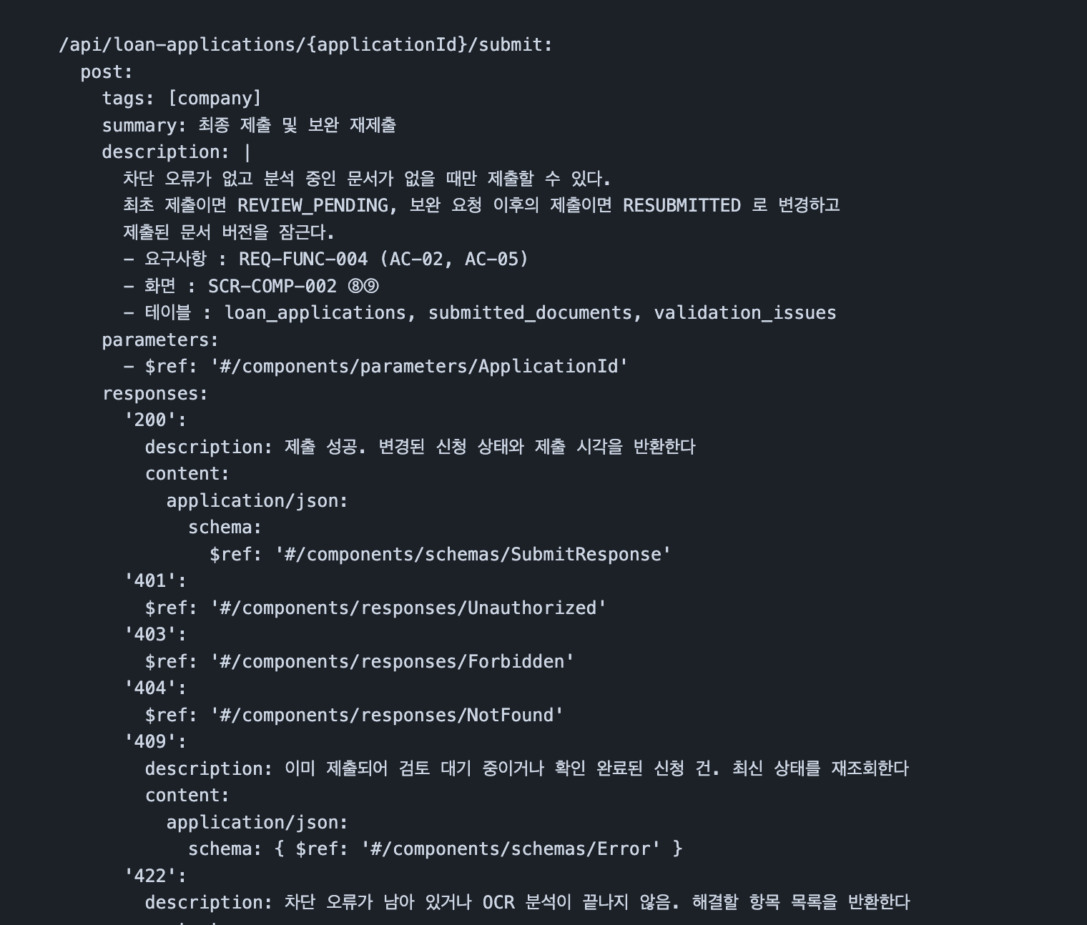
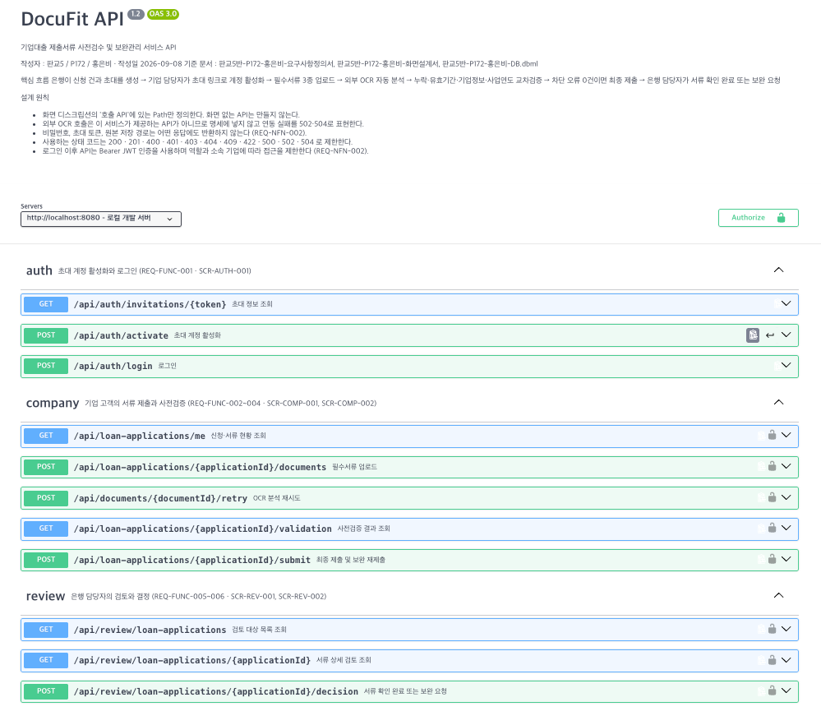
06
API 명세 정의
좌 : 최종 제출 오퍼레이션 원문 / 우 : 엔드포인트 명세서
[ 핵심 설계 포인트 ]
엔드포인트 11개 - auth 3 · company 5 · review 3
$ref 로 공통 응답·오류· 파라미터 재사용 (스키마 28개)
화면에서 실제 호출하는 API만 정의해 범위를 명확히 제한
외부 OCR 연동 대상으로 분리, 실패·지연을 502·504로 표현
예외 처리 규격화
오퍼레이션별 추적 정보
Bearer 인증
성공 응답과 주요 오류 코드를 각 오퍼레이션에 명시해
화면설계서의 예외 정책과 일치시켰다.
각 description에 요구사항 ID와 화면 ID, 사용 테이블을 기록해
요구사항·화면·API·DB를 상호 추적할 수 있게 구성했다.
로그인 응답의 accessToken을 이후 요청에 사용한다.
초대 정보 조회, 계정 활성화와 로그인은 인증 없이 호출한다.
미해결 차단 오류가 있으면 blockingIssues 배열을 반환해 화면에서 해결 항목을 바로 표시할 수 있게 했다.
Notes:
API는 auth, company, review 세 영역, 열한 개로 설계했습니다. 핵심 API는 검증 결과를 한 번에 돌려주는 GET validation과, 미해결 오류가 있으면 해결 목록을 반환하는 POST submit입니다.

Slide 12
07
마무리
설계하며 고민한 점
보완 고려사항
서비스 범위
OCR과 자동 심사를 분리하여 서류 검수 보조에 집중
외부 연동
OCR 비동기 처리와 실패 재시도, 진위확인 기관 연동
계정 방식
공개 회원가입 대신 은행 초대 기반 계정 활성화
보안
은행 SSO, 만료 URL, 개인정보 마스킹과 접근 로그
재제출 관리
문서를 덮어쓰지 않고 버전과 처리 이력을 보존
동시 처리
최종 제출과 검토 결정의 중복 요청·충돌 방지
현재 문제 정의는 업무 가설이며 실무자 인터뷰로 검증이 필요
지원 문서를 늘리기 전에 문서별 검증 규칙과 정확도 기준을 먼저 확정
Notes:
이번 설계에서는 OCR 결과가 항상 정상적으로 생성된다고 가정하지 않고, 실패와 재제출 흐름까지 함께 고려했습니다.
다만 재업로드한 문서에서도 OCR이 반복적으로 실패할 수 있습니다.
현재 프로토타입에서는 제출을 차단하지만, 실제 서비스로 확장한다면 자동 검수를 중단하고 은행 담당자의 수동 검토로 전환하는 예외 흐름이 필요할 것으로 예상됩니다.

Slide 13
감사합니다
Notes:
이상으로 발표를 마치겠습니다. 감사합니다.

